Slide 1
보이스피싱
이경훈
보이스피싱 분석

Slide 2
PPT PRESENTATION
분석 목차
분석 배경
총 보이스피싱 건수 시각화
지역별 시간에 따른 보이스피싱 시각화
지역별 요일에 따른 보이스피싱 시각화
총 인구 대비 지역별 노인 인구수와 보이스피싱 건수
총 인구 대비 지역별 장애인 인구수와 보이스피싱 건수
결론

Slide 3
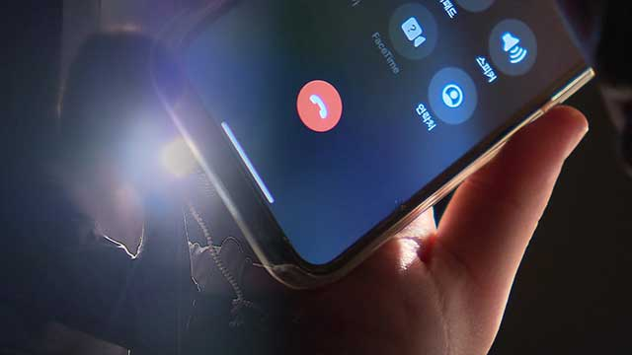
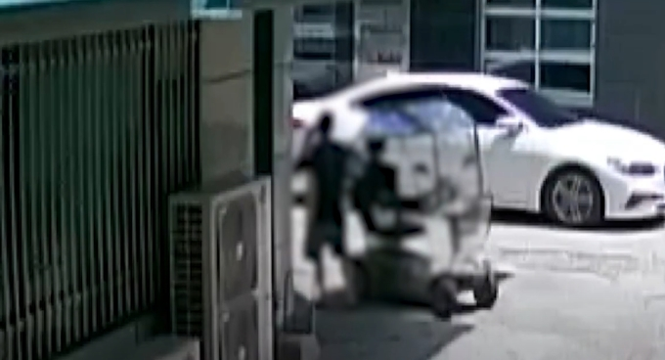
PPT PRESENTATION
분석 배경-현황
노인 노린 ‘우체국·경찰’ 사칭 보이스피싱…
‘교통 범칙금 문자’도
휠체어 탄 장애인 상대 보이스피싱…
시민 기지로 현금수거책 검거
■'천6백만 원 인출' 할아버지에 보이스피싱 직감
얼버무리는 할아버지의 문의 전화에 '보이스피싱’을
직감한 은행 직원은 "보이스피싱이니 돈을 전하지 않았으면, 얼른 은행으로 오고 다른 전화는 절대 받지 말라"고 말했습니다.
■ 경기남부경찰청은 경기 광주시 곤지암터널 앞에서 전동 휠체어에 현금을 싣고 가는 것을 수상하게 여긴 시민의 신고로 보이스피싱 현금수거책을 체포해 검찰에 송치했다고 13일 밝혔다.

Slide 4

PPT PRESENTATION
분석 배경-주제/목표
나날이 발전하는 보이스피싱 수법으로 인해 피해 인구 증가, 심하면 자살까지..
특히 노년층과 장애인구 대상 피해 증가
노년층 인구, 장애인구, 보이스피싱 건수 간의 데이터를 분석하고 이를 시각화를 하여 보이스피싱을 예방하는 방법 모색

Slide 5
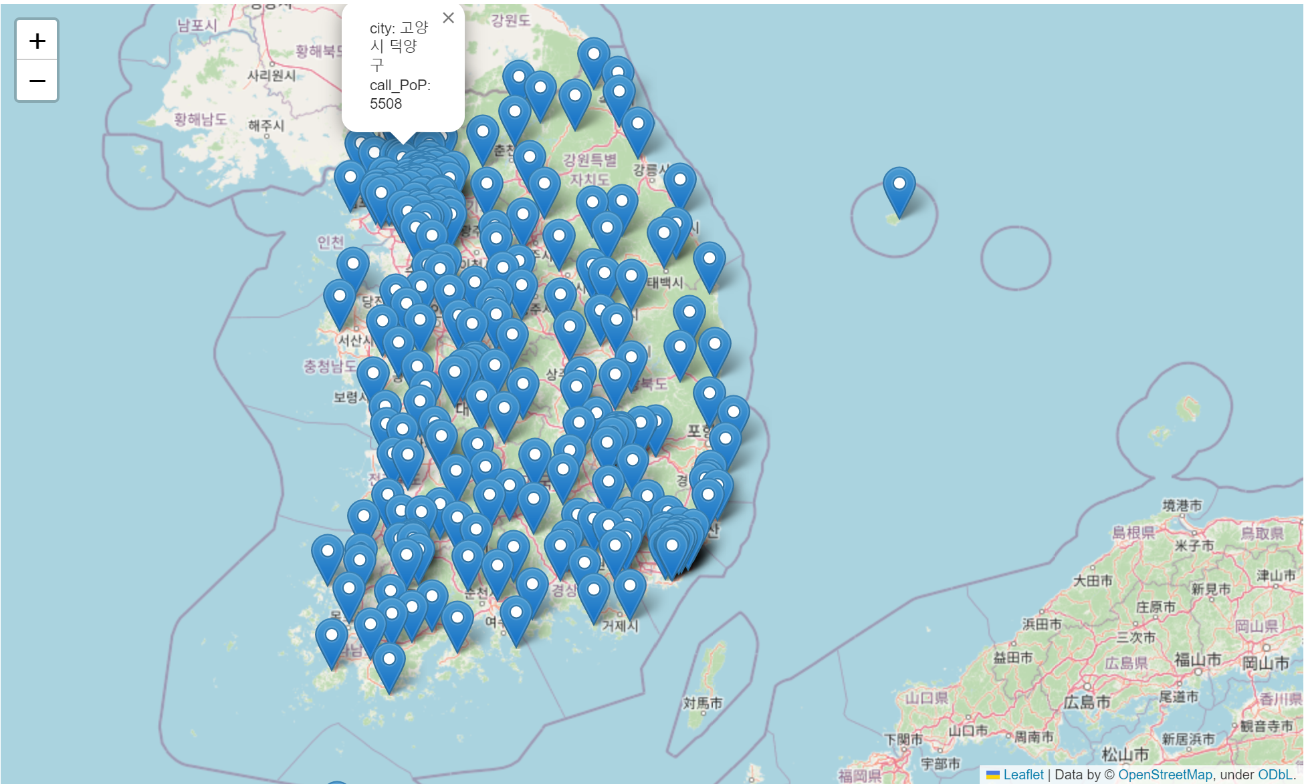
PPT PRESENTATION
지역별 총 보이스피싱 건수 시각화
3년 동안 보이스피싱이 가장 많이 발생한 지역 및 건수 = 서울 특별시 강남구, 13788건
3년 동안 보이스피싱이 가장 적게 발생한 지역 및 건수 = 경상북도 울릉군, 37건

Slide 6
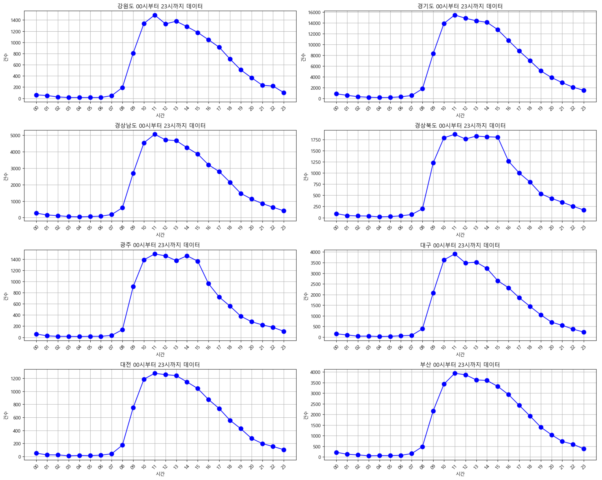
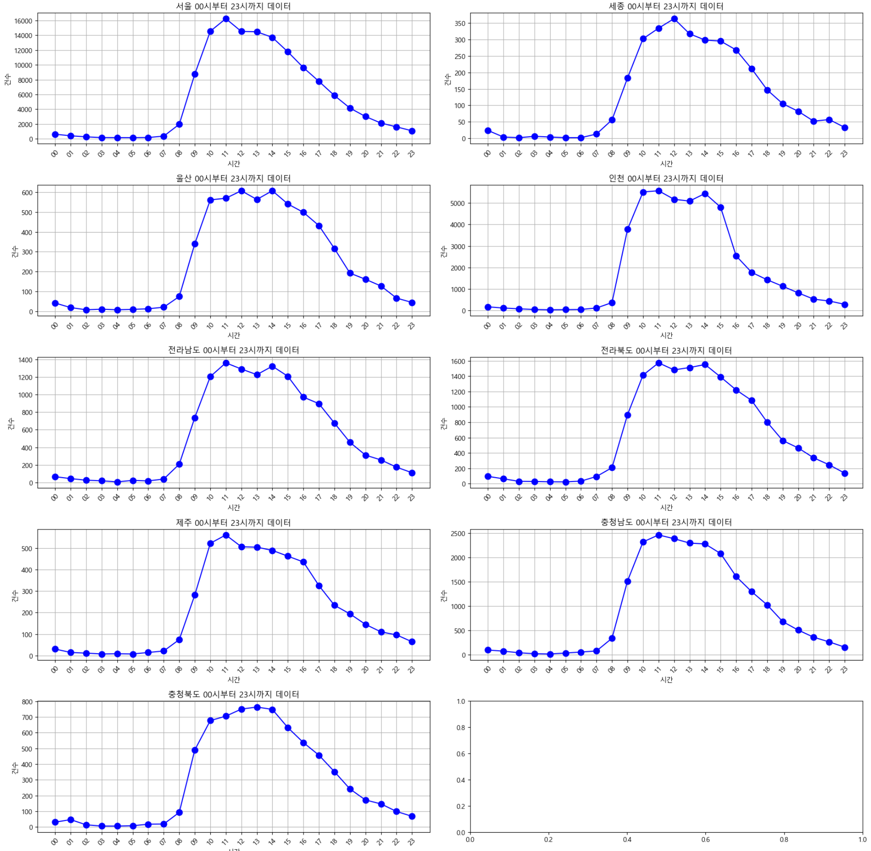
PPT PRESENTATION
지역별 총 보이스피싱 건수 시각화
00~07시까지는 보이스피싱이 거의 없음
08시 부터 점점 증가하다가 10~12시 사이에 가장 많이 증가
이후에는 점점 감소하는 추세 확인 가능

Slide 7
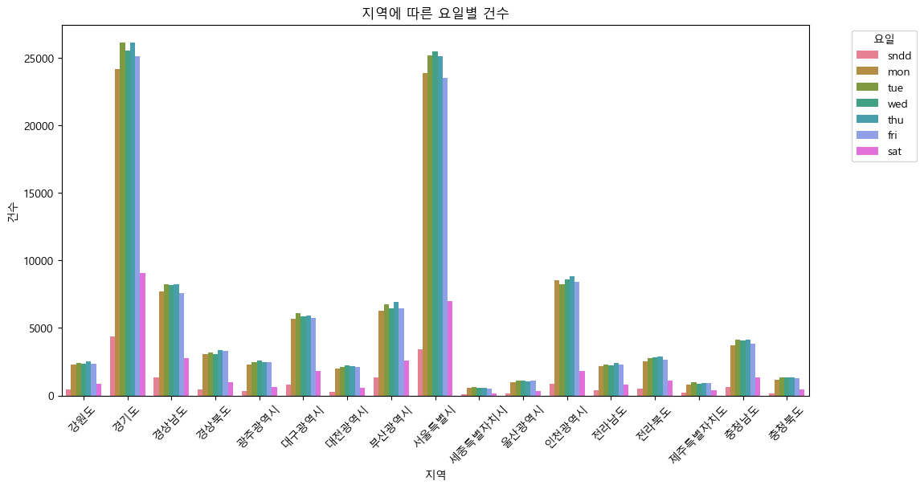
PPT PRESENTATION
지역별 요일 보이스피싱 건수 시각화
인구가 가장 많은 경기도와 서울 에서 발생 건수가 가장 많음
평일에 발생건수가 가장 많고 주말에는 평일에 비해 발생건수가 현저히 적음

Slide 8
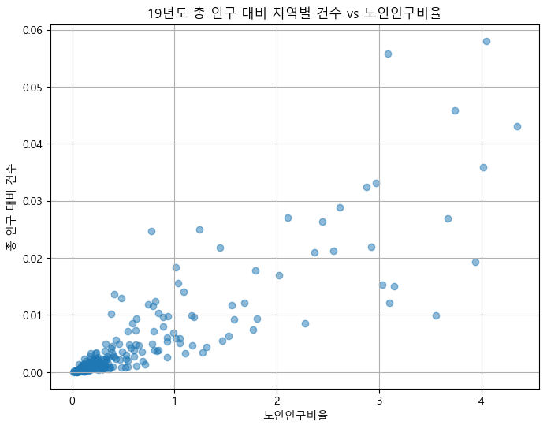
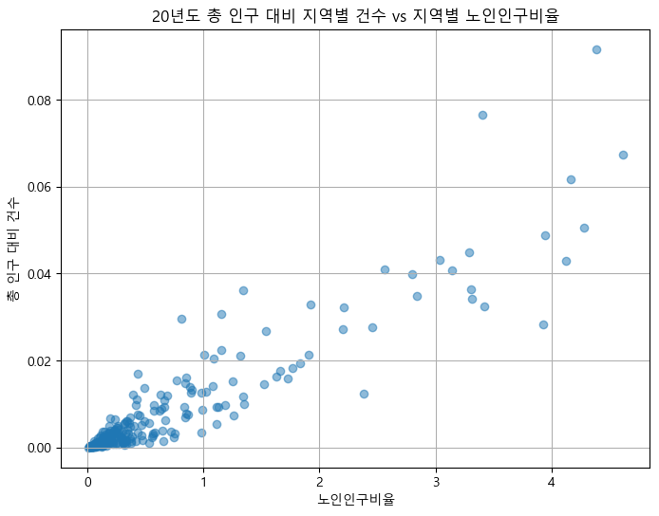
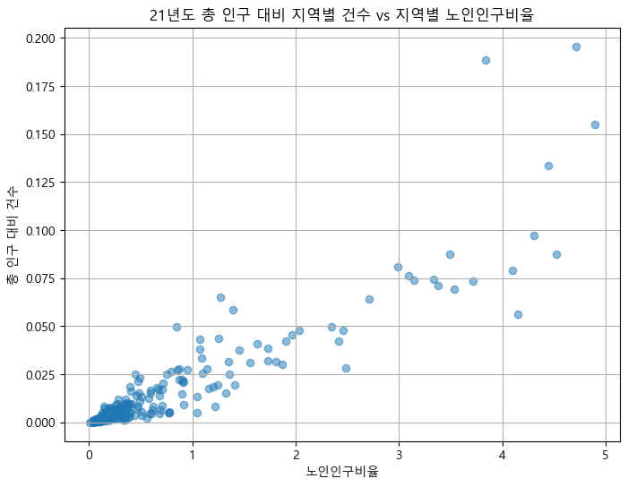
PPT PRESENTATION
총 인구 대비
지역별 노인 인구수 와 보이스피싱 건수
노인인구 비율과 건수 간에는 양의 상관관계 가짐
대체로 노인인구수가 많을 수록 보이스피싱 발생 건수가 많음
19년도 보다 20년도 -> 21년도에 발생건수 급격히 증가
노인인구수도 3년간 점차 증가하는것 확인 가능

Slide 9
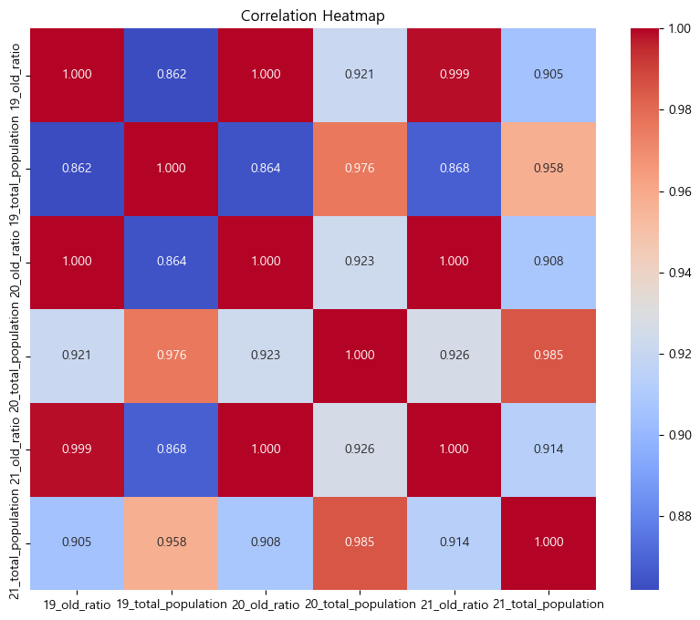
PPT PRESENTATION
총 인구 대비
지역별 노인 인구수 와 보이스피싱 건수
3년 동안 노인 인구수와 발생건수는 모두 양의 상관 관계를 가짐
0.8이상의 높은 상관관계 가짐
20년도에 가장 높은 상관계수를 가짐

Slide 10
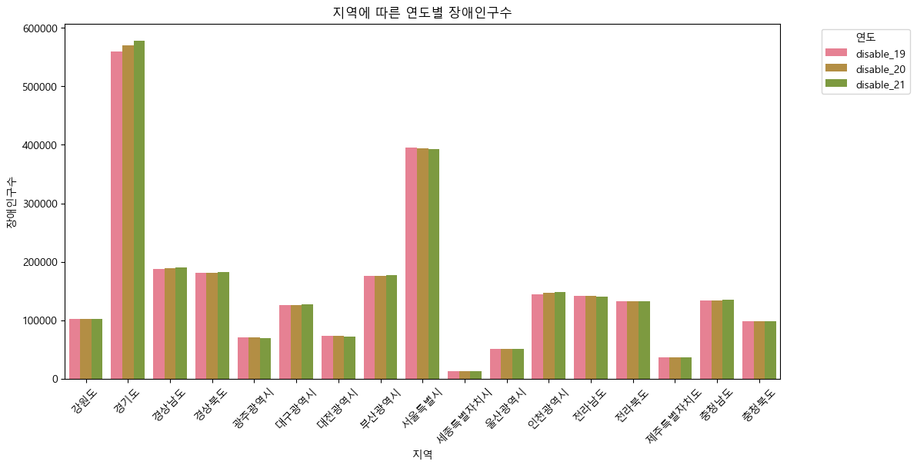
PPT PRESENTATION
총 인구 대비
지역별 장애인 인구수 와 보이스피싱 건수
<연도별 장애인 인구수 증가 추세 확인>
3년 동안 지역별 장애인 인구수는 대부분 지역에서 미세하게 증가
장애인 인구수 역시 경기도와 서울이 가장 많음

Slide 11
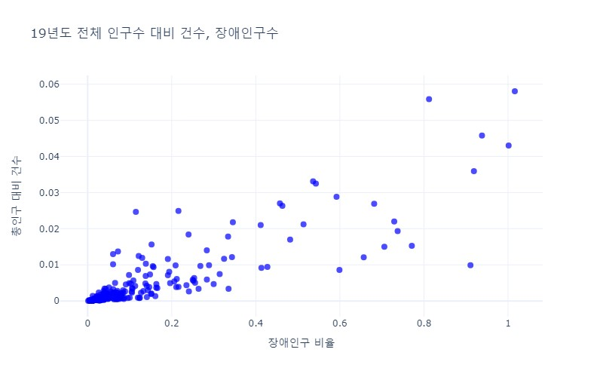
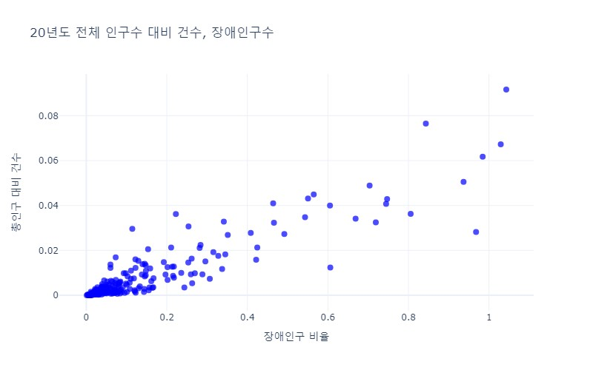
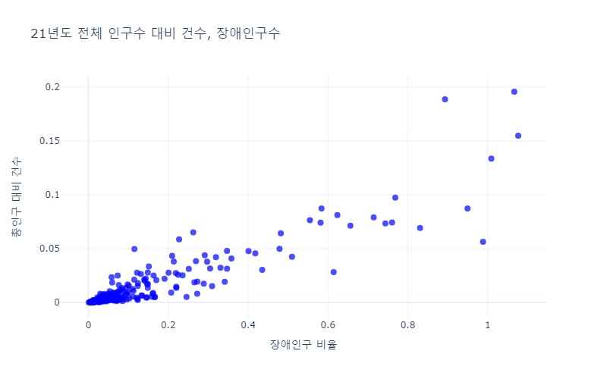
PPT PRESENTATION
총 인구 대비
지역별 장애인 인구수 와 보이스피싱 건수
장애인 인구수와 보이스피싱 건수 또한 양의 상관관계 가짐
장애인 인구수가 많을수록 보이스피싱 또한 많이 발생함
20년도와 21년도에 발생건수 급격히 증가

Slide 12
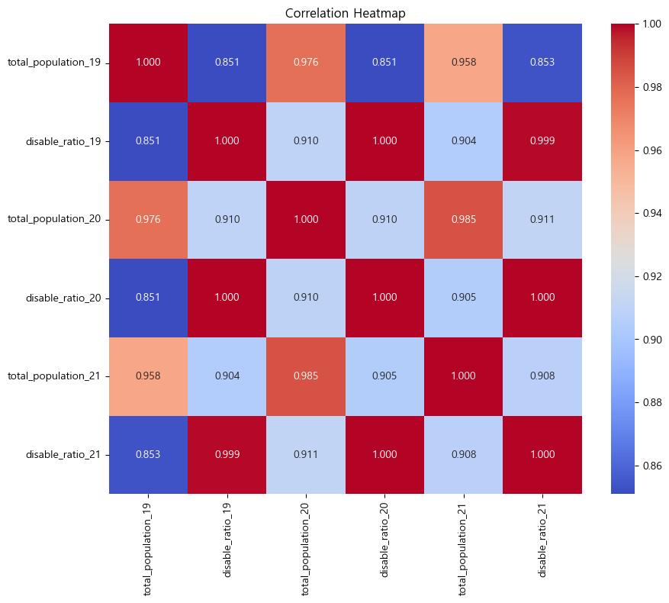
PPT PRESENTATION
총 인구 대비
지역별 장애인 인구수 와 보이스피싱 건수
3년 동안 장애인 인구수와 발생건수는 모두 양의 상관 관계 가짐
0.8이상의 높은 상관관계 가짐
20년도에 가장 높은 상관관계 가짐

Slide 13
PPT PRESENTATION
결과
장애인 인구수와 노인인구수 둘다 보이스피싱 발생 건수와 높은 상관 관계를 가짐으로 막을수 있는 대책이 필요하다. Ex) 예방교육
최근에 들어서 보이스피싱이 더 많이 발생한것으로 보아 보이스피싱 기술이 더욱 발전했음을 알수 있고 고강도의 예방책이 필요하다 .

Slide 14
PPT PRESENTATION
느낀점
주제 선정하고 그에 맞는 데이터를 찾는다는게 쉬운일이 아니었다는것을 느꼈다.
데이터를 정제하는일이 가장 어려웠고 더욱 많은 양의 데이터를 분석하기위해 정제하는데 있어서는 실력이 아직 부족함을 느끼고 앞으로 더 열심히 해야겠다.
시각화라는 작업을 통해 데이터를 보기 쉽게 만든다는거에 흥미를 느꼈고 더욱 다양한 시각화 프로그램을 다뤄보고싶다.
데이터 차이가 적으면 시각화할때 구분하기 어려움을 알수있었다.
추후에는 예측을 통해 보이스피싱 피해를 막을수 있는 확실한 대책을 도출 해보고싶다.

